Slide 1
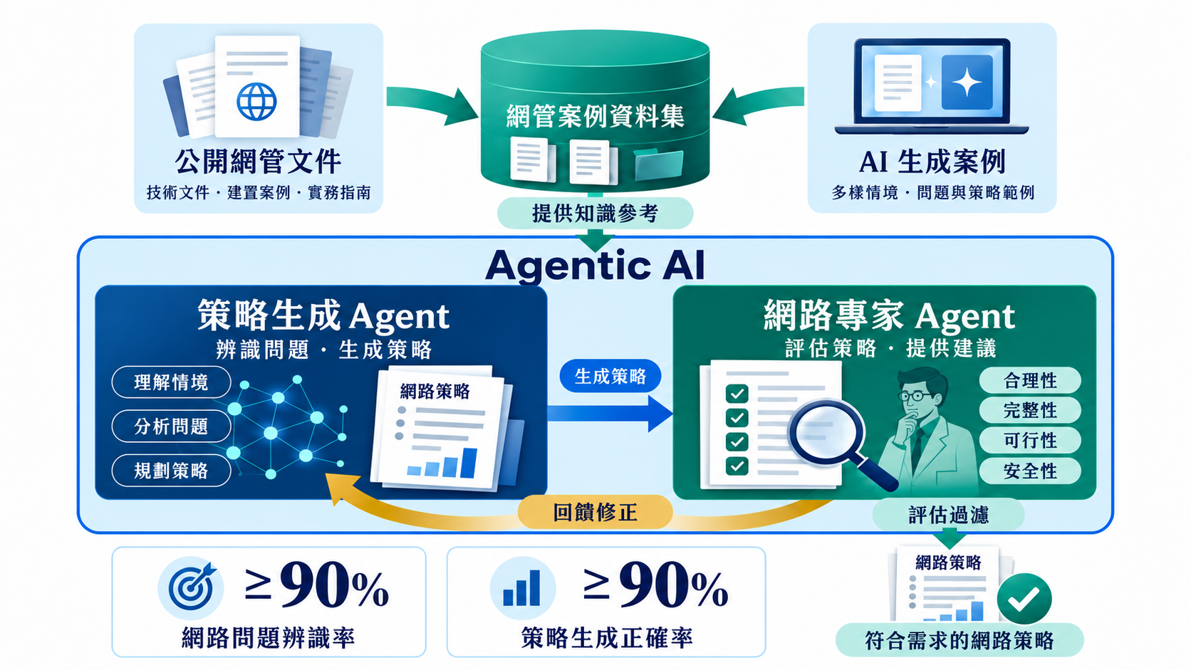
國立臺灣科技大學 電資學院 呂政修 院長
以 Agent as a Judge 打造網路策略專家角色，持續提升 Agent 的策略生成能力。
問題難點
Agent 自主生成網路策略仍面臨兩大挑戰：
專家經驗難掌握：缺乏網管專業知識與實務經驗，難以判斷問題及處理方式。
生成品質難確認：缺乏一致的評估標準，難以確認生成策略是否符合需求。
目標說明
強化網路問題處理能力：讓 Agent 正確辨識問題，掌握對應的處理方式。
提升網路策略生成品質：讓 Agent 產生符合需求的網路策略。
方法說明
建立網管案例資料集：彙整網路公開的網管文件，搭配 AI 生成案例，提供問題判斷與策略生成的參考。
導入 LLM as a Judge：以一致標準評估生成的策略，提供改善建議，引導 Agent 修正策略。
成果說明
網路問題辨識率 ≥ 90%，能準確辨識網路問題。
策略生成正確率 ≥ 90%，能正確生成解決網路問題的策略。

